Slide 1
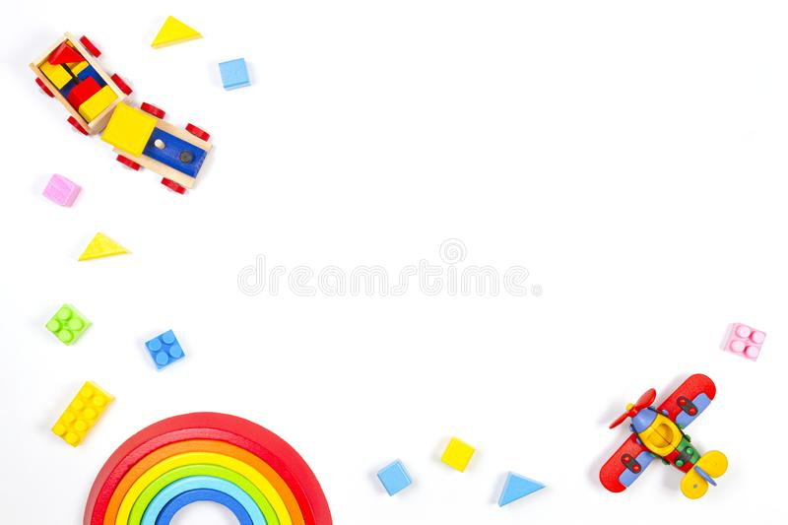
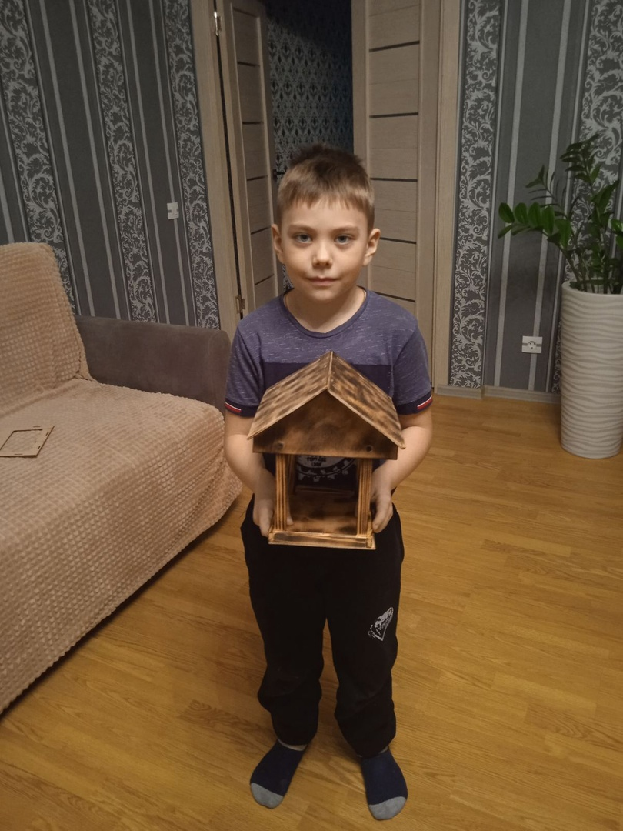
МБДОУ Детский сад №34 «Чиполлино», р.п. Выездное
«Кормушка»
Выполнил воспитанник
подготовительной группы№4:
Григорьев Матвей( 6 лет)
Руководитель: Князева И. А.

Slide 2
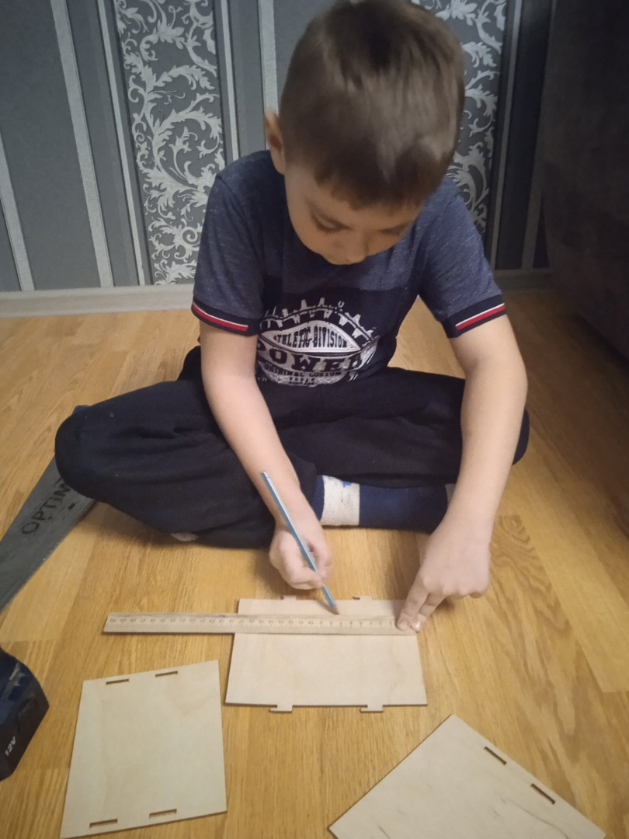
Я очень люблю конструировать!
Сегодня я попробую сделать деревянную кормушку!

Slide 3
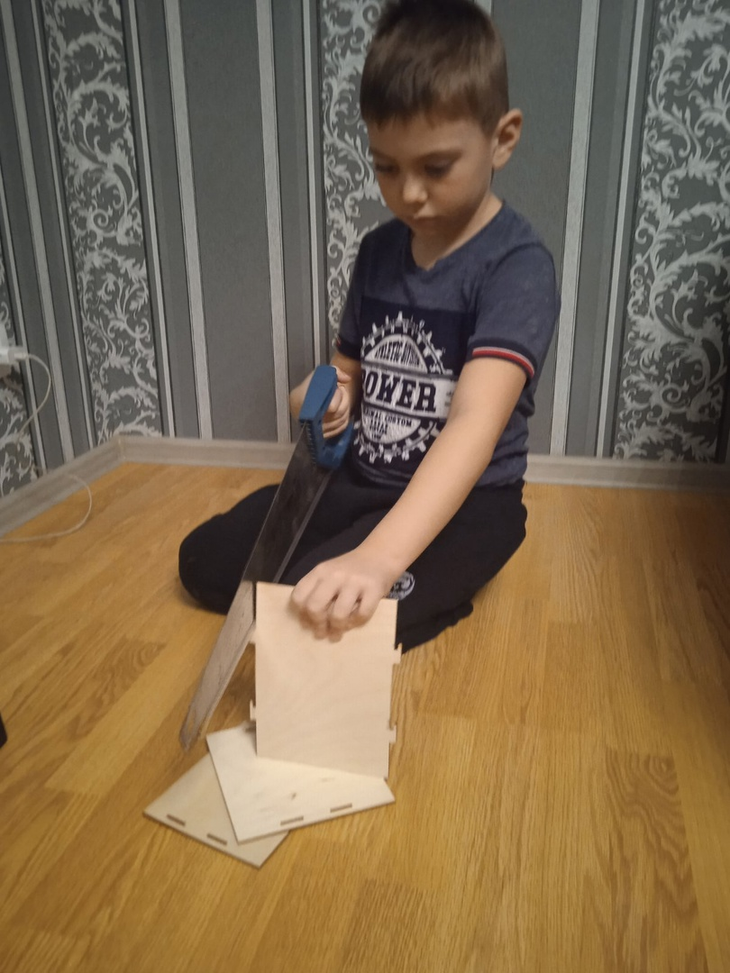
Несмотря на то, что мне всего 6 лет, я умею пользоваться инструментами.

Slide 4
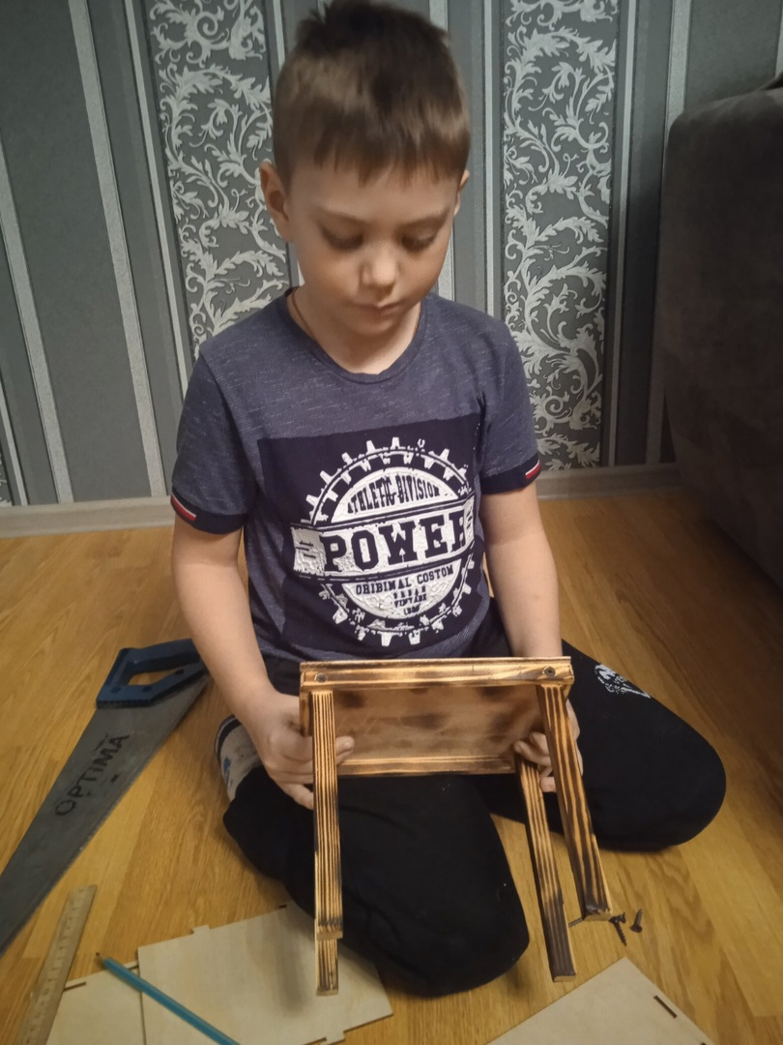
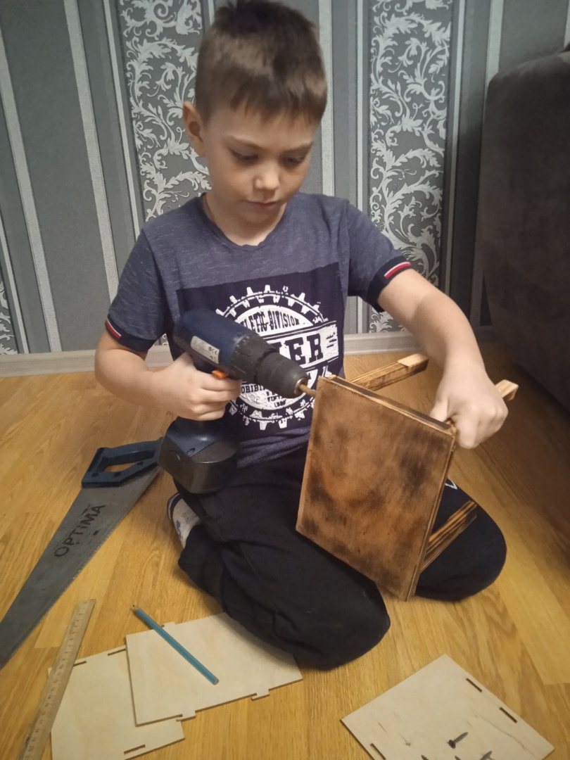
Вот уже и основание кормушки готово….

Slide 5
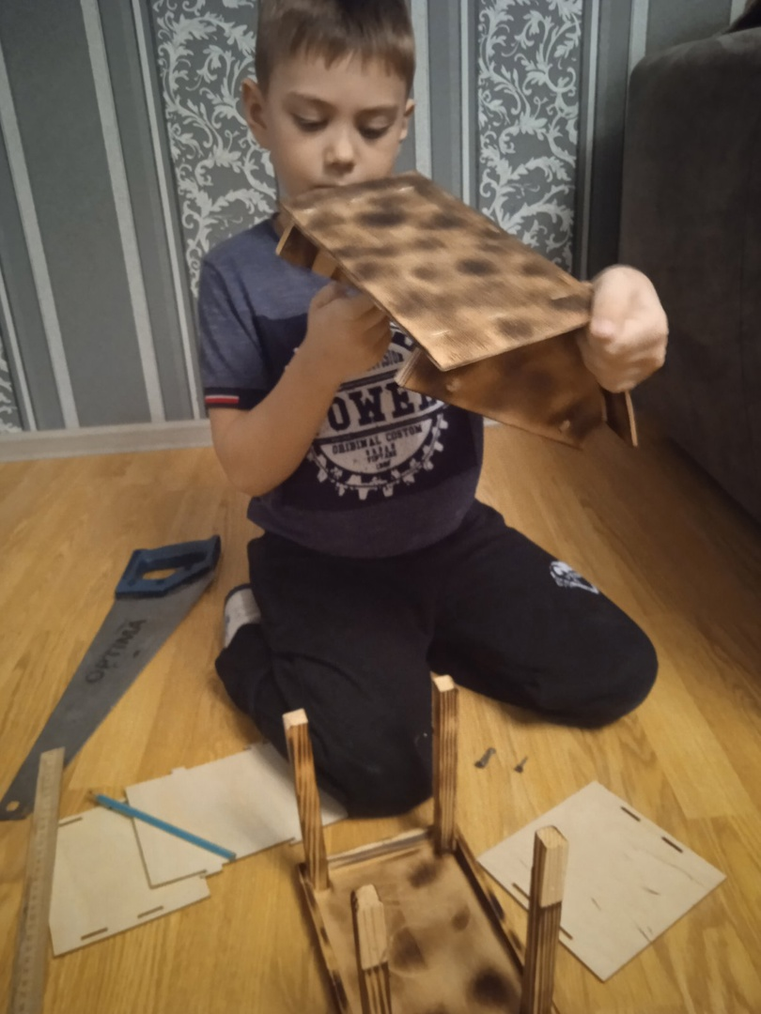
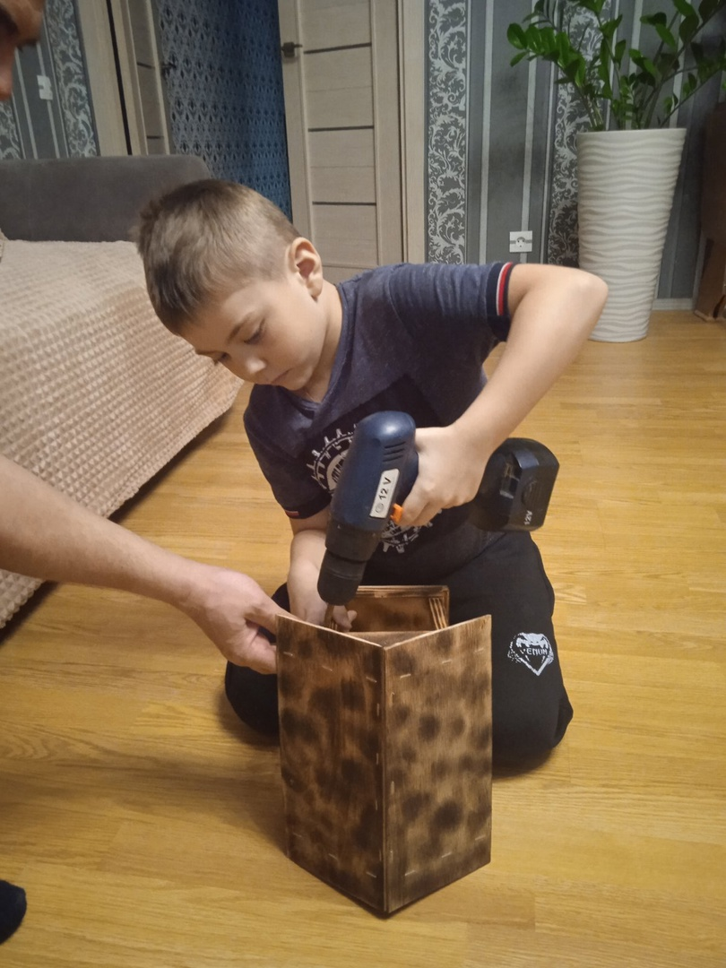
Крышу смастерил, теперь соединяем детали

Slide 6
Мы кормушку смастерили, Мы столовую открыли. Воробей, снегирь-сосед, Будет вам зимой обед.

